Slide 1
Observer Node

Slide 2
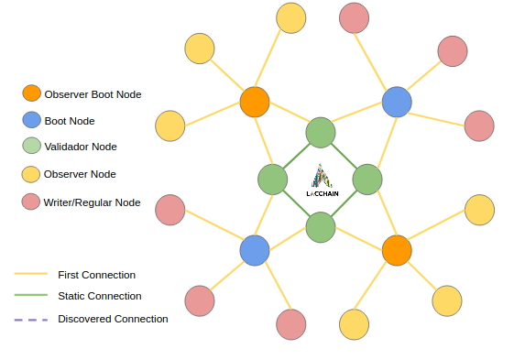
Observer - Topologia

Slide 3
Observer - Topologia
O
Outros validators...
P2P
V
B
P2P
P2P
O
P2P
Legenda:
B: Observer Boot Node
O: Observer Node
V: Validator Node

Slide 4
Observer - Topologia
O
Outros validators...
P2P
V
B
P2P
P2P
RPC
O
P2P
Legenda:
B: Observer Boot Node
O: Observer Node
V: Validator Node
A porta RPC deve estar protegida e JAMAIS acessível de forma pública. Configure a autenticação dessa porta para garantir maior segurança. Caso esta porta esteja vulnerável, um observer node pode alterar o permissionamento local e passar a se comportar como um writer node.

Slide 5
Observer - Implementação
A implementação de um observer node se dá através da configuração do observer boot node de modo a aceitar qualquer node de se conectar na rede sem que este node envie transações para a rede. Para isto, é necessário configurar o permissionamento LOCAL do observer boot node da seguinte forma:

Slide 6
Observer - Implementação
A implementação de um observer node se dá através da configuração do observer boot node de modo a aceitar qualquer node de se conectar na rede sem que este node envie transações para a rede. Para isto, é necessário configurar o permissionamento LOCAL do observer boot node da seguinte forma:
O boot observer node deve estar com a seguinte variável de ambiente configurada:
BESU_PERMISSIONS_ACCOUNTS_CONFIG_FILE_ENABLED=true
Além disso, é necessário criar um arquivo “permissions_config.toml” (conforme está escrito) no diretório “data” do boot observer node e adicionar a seguinte linha:
accounts-allowlist=[]
Desta forma, um observer node se conectará a um boot observer node, porém não poderá enviar transações para a rede, pois nenhuma conta está autorizada para enviar transação pelo boot observer node.

Slide 7
Observer - Topologia
O
Outros validators...
P2P
V
B
P2P
P2P
LP
O
P2P
Estado inicial da rede.
Legenda:
B: Observer Boot Node
O: Observer Node
V: Validator Node
LP: Local Permissioning

Slide 8

Observer - Topologia
O
Outros validators...
P2P
V
B
P2P
P2P
LP
O
P2P
Uma transação assinada por uma conta é enviada para o boot observer node, por meio de um observer node.
Legenda:
B: Observer Boot Node
O: Observer Node
V: Validator Node
LP: Local Permissioning

Slide 9

Observer - Topologia
O
Outros validators...
P2P
V
B
P2P
P2P
LP
O
P2P
O boot observer node utiliza o permissionamento local para verificar se a conta está autorizada, ou seja, se está na lista de contas autorizadas (nenhuma conta está autorizada, portanto a lista está vazia).
Legenda:
B: Observer Boot Node
O: Observer Node
V: Validator Node
LP: Local Permissioning

Slide 10
Observer - Topologia
O
Outros validators...
P2P
V
B
P2P
X
P2P
LP
O
P2P
O boot observer node recusa a transação.
Legenda:
B: Observer Boot Node
O: Observer Node
V: Validator Node
LP: Local Permissioning

Slide 11
Observer - Topologia
O
Outros validators...
P2P
V
B
P2P
P2P
LP
O
P2P
A rede volta para o estado inicial.
Legenda:
B: Observer Boot Node
O: Observer Node
V: Validator Node
LP: Local Permissioning

Slide 12
Referências
Local Permissioning:
https://besu.hyperledger.org/en/stable/private-networks/how-to/use-permissioning/local/
Authenticate and authorize JSON-RPC:
https://besu.hyperledger.org/en/stable/public-networks/how-to/use-besu-api/authenticate/
Lacchain Topology and Architecture:
https://github.com/lacchain/besu-pro-testnet/blob/master/TOPOLOGY_AND_ARCHITECTURE.md

